Slide 1
傳統濾波 vs 深度學習之影像去噪比較
A Comparative Study of Classical Filters and Deep Learning for Image Denoising
1123524 1123505 1123506
影像處理概論 × 人工智慧與應用

Slide 2
為什麼要做影像去噪？
• 影像在拍攝、傳輸時必然帶有雜訊（感測器、低光源、高 ISO）
• 雜訊模型：y = x + n （x = 乾淨影像，n = 雜訊）
• 去噪是辨識、分割、醫學影像等任務的關鍵前處理
• 核心問題：
– 傳統方法 vs 深度學習，品質、速度、通用性到底差在哪？
2/12

Slide 3
研究目標與貢獻
• 在相同條件下比較 5 種傳統方法 + 深度學習 DnCNN
• 涵蓋範圍：
– 灰階 & 彩色影像
– 高斯雜訊（σ = 15 / 25 / 50）& 椒鹽雜訊
• 評估指標：PSNR、SSIM、執行時間
• 全程可重現，程式公開於 GitHub
3/12

Slide 4
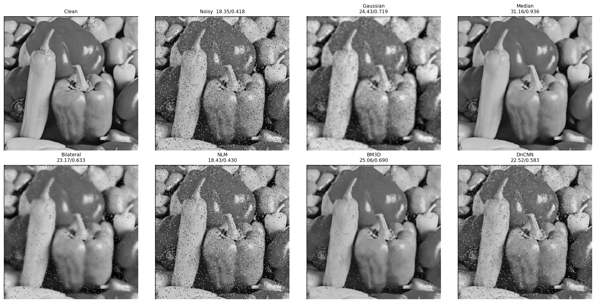
兩種雜訊類型
• 高斯雜訊：最常見，每像素加 N(0, σ²)
• 椒鹽雜訊：隨機黑白點（impulse noise）
4/12

Slide 5
五種傳統去噪方法（影像處理）
• Gaussian：鄰域加權平均 → 會糊掉邊緣
• Median：取中位數 → 剋椒鹽雜訊
• Bilateral：加入「顏色相近」權重 → 保留邊緣
• NLM：全圖找相似區塊來平均 → 利用自相似性
• BM3D：相似區塊堆 3D + 變換域濾波 → 傳統最強
5/12

Slide 6
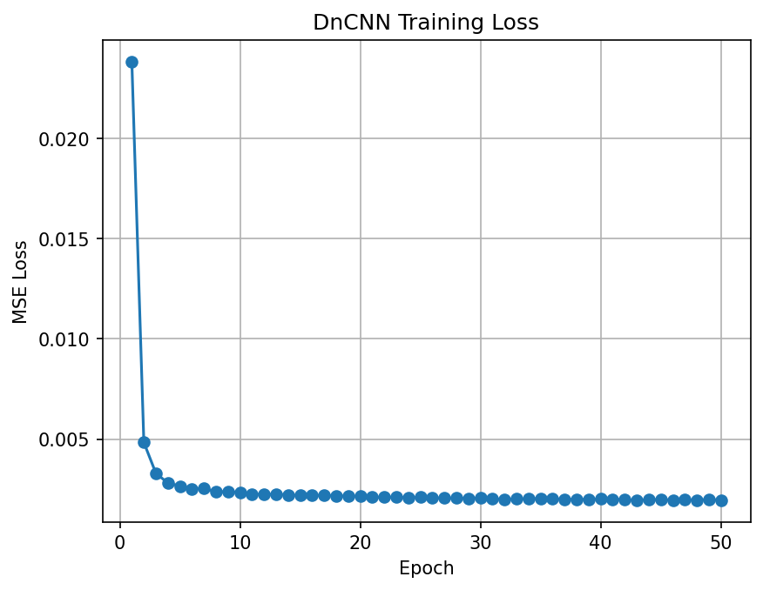
深度學習方法：DnCNN（人工智慧）
• 17 層 CNN（Conv–BN–ReLU）
• 殘差學習：學「雜訊」，再算 乾淨 = 輸入 − 雜訊
• 盲去噪：訓練隨機 σ∈[0,55]，單一模型應付各種強度
• 訓練：Train400 切 patch，50 epochs
6/12

Slide 7
評估指標與實驗設定
• PSNR（dB，越高越好）
• SSIM（越接近 1 越好，貼近人眼感受）
• 執行時間（每張圖平均）
• 資料集：Set12 / BSD68（灰階）、Kodak（彩色）
• 平台：Google Colab T4 GPU、PyTorch
7/12

Slide 8
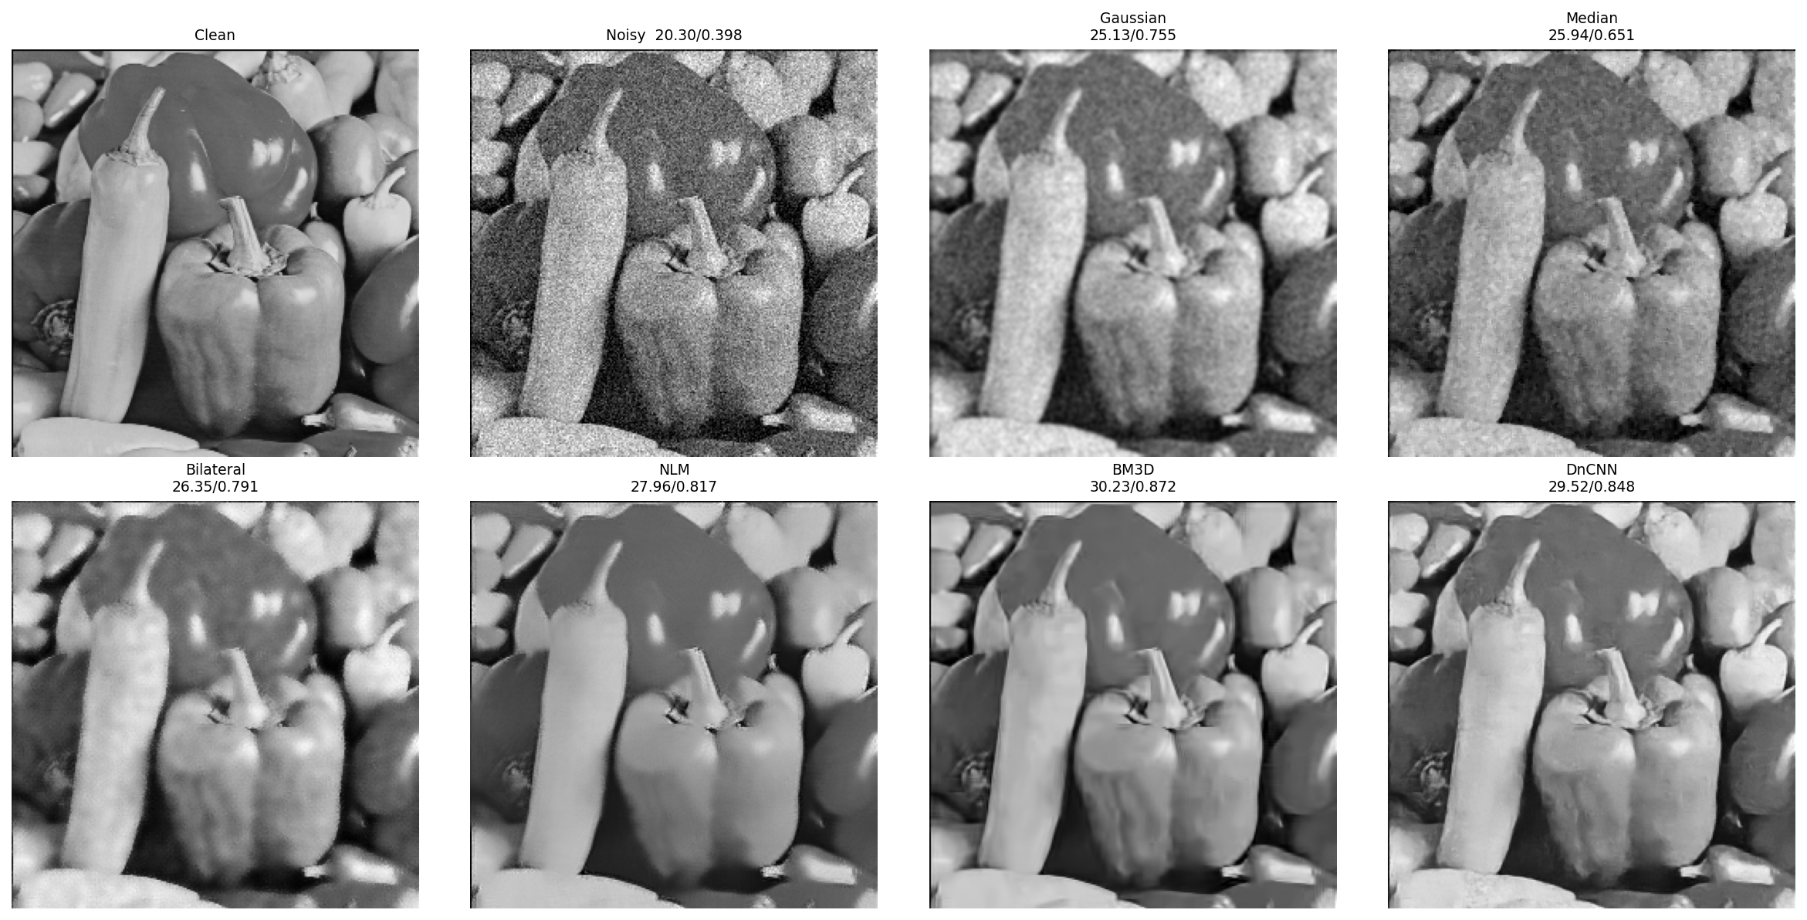
結果：灰階 Set12
Method | σ15 | σ25 | σ50
Gaussian | 27.32 | 26.25 | 23.37
Median | 27.78 | 25.45 | 21.07
Bilateral | 26.90 | 26.40 | 22.04
NLM | 30.35 | 27.81 | 23.36
BM3D | 32.39 | 29.99 | 26.75
DnCNN | 31.41 | 29.23 | 25.70
PSNR(dB)；BM3D 最高、DnCNN 緊追
8/12

Slide 9
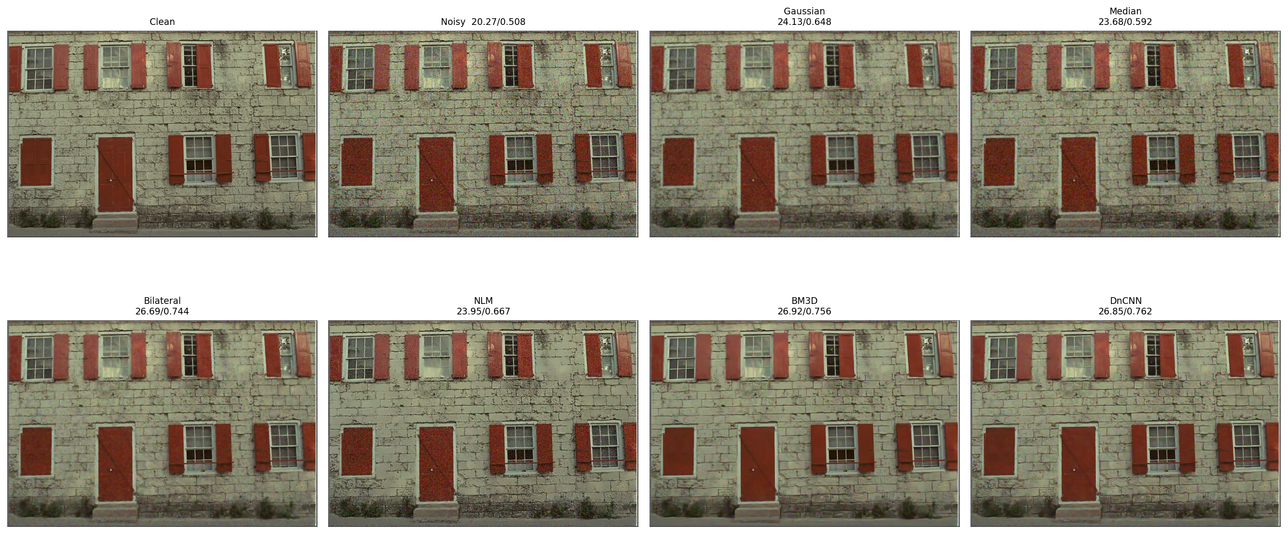
結果：彩色與椒鹽雜訊
• 彩色 Kodak：排名與灰階一致
• 椒鹽雜訊：
– Median 31.16 dB 大勝
– DnCNN 僅 22.5（只訓練過高斯）
• → 沒有萬能方法，要看雜訊類型
9/12

Slide 10
關鍵分析：準確度 vs 速度 ⭐
• 品質：DnCNN 只輸 BM3D < 1 dB
• 速度（每張灰階圖）：
DnCNN — 0.06 s
NLM — 0.20 s
BM3D — 11.05 s
→ DnCNN 比 BM3D 快約 185 倍（彩色更達 ~200 倍）
10/12

Slide 11
結論
• 品質：BM3D 最強，DnCNN 緊追（差 < 1 dB）
• 速度：DnCNN 快上百倍 → 即時 / 大量處理首選
• 通用性：深度模型無法超出訓練的雜訊分布；
– 傳統方法在椒鹽等特定雜訊仍不可取代
• 兩類方法互補，而非互相取代
11/12

Slide 12
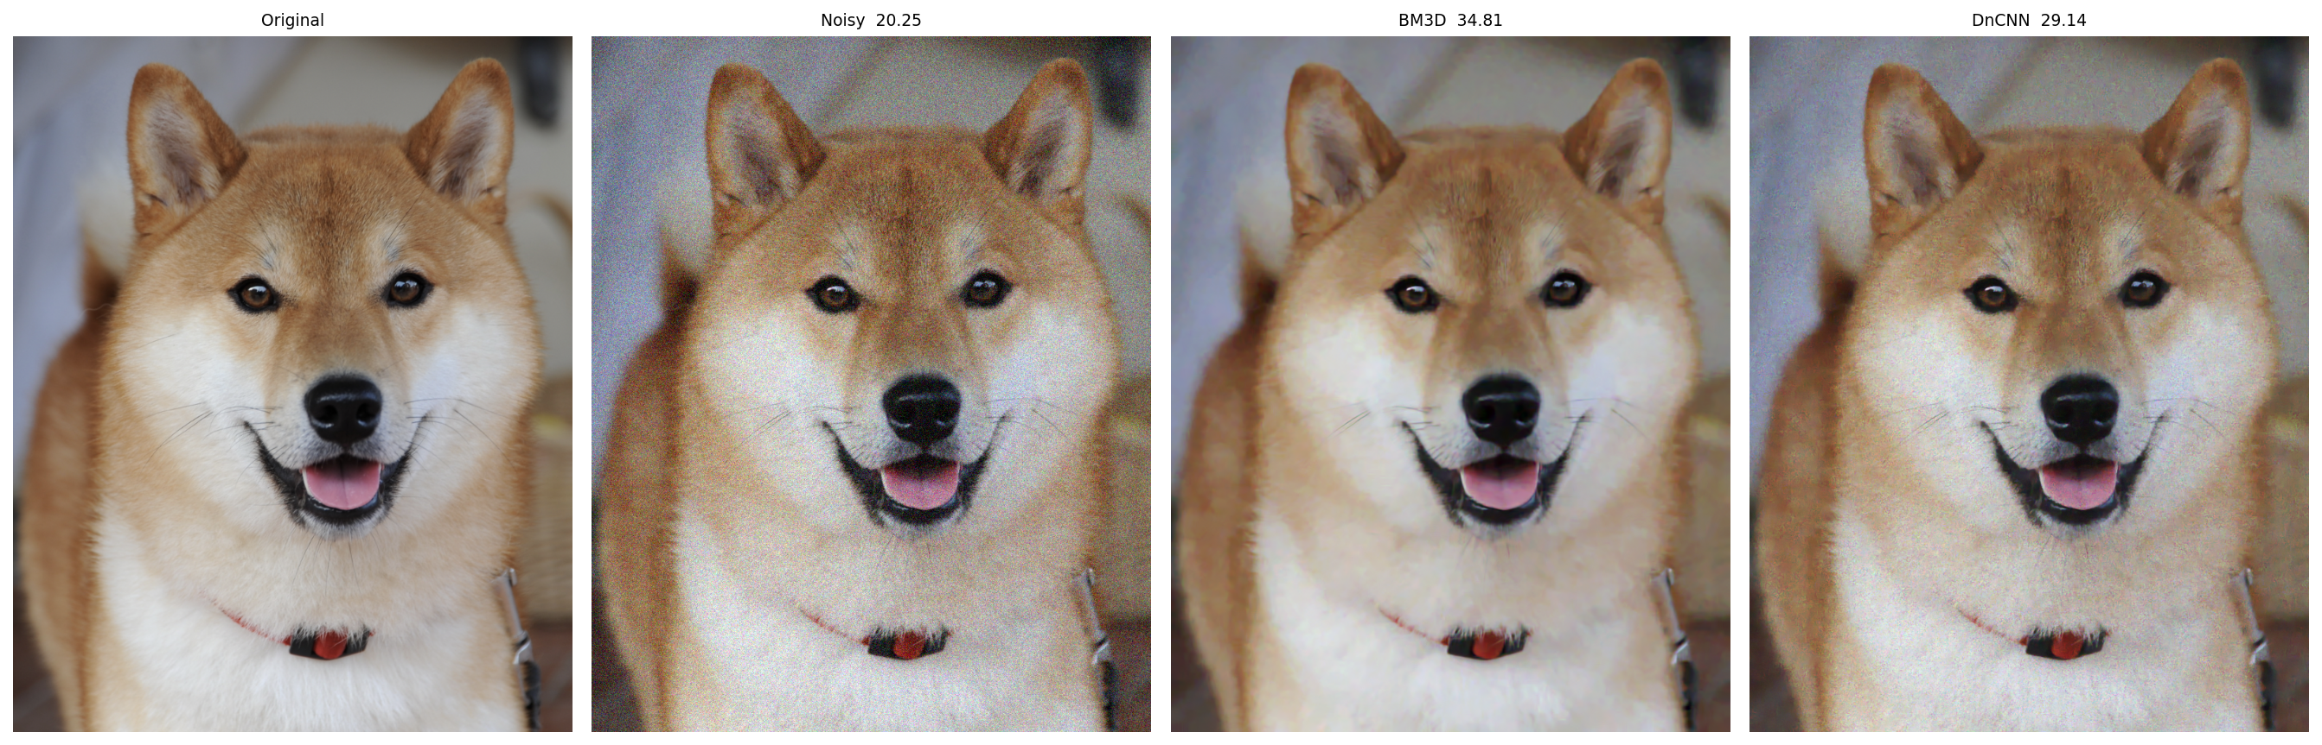
未來工作 & Demo
• 針對特定 σ 訓練、訓練更久
• 原生彩色模型 / YCbCr 只去亮度通道
• 真實相機雜訊資料集（如 SIDD）、Transformer 去噪
GitHub
github.com/1123524/
ai-image-denoising
Thank you! Q & A
12/12

